Slide 1
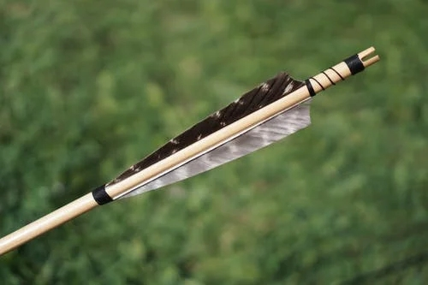
语文精品课件
5 草船借箭
五年级下册 人教版

Slide 2
目录
CONTENT
01
课前导读
02
字词揭秘
03
课文精讲
04
课堂小结
05
课堂练习

Slide 3
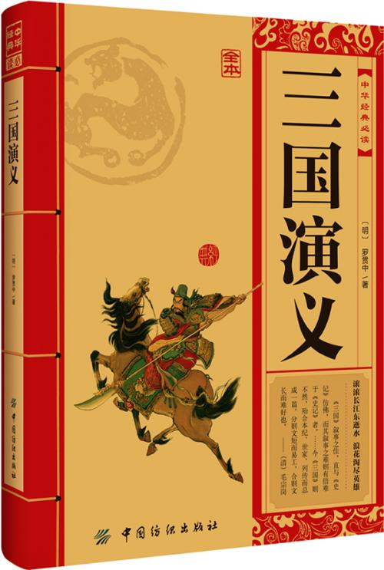
中国有着悠久的文化历史。在这条文化长河中，有四大名著始终闪烁着耀眼的光芒，你们知道是哪四大名著吗？

Slide 4
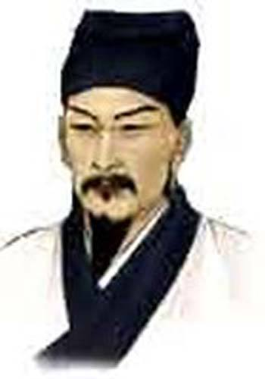
走近作者
罗贯中，生于元末明初，汉族，名本，字贯中，号湖海散人。元末明初著名小说家、戏曲家，是中国章回小说的鼻祖，主要作品有：剧本《赵太祖龙虎风云会》等，代表作《三国演义》等。

Slide 5
自读要求
带着问题，有感情地朗读课文：
①读准字音，把课文读正确，读通顺。
②看看通过自学，能读懂什么？有不明白的，做上记号，提出来大家共同讨论。

Slide 6
dù
结构：左右
妒
部首：女
组词：妒忌 嫉贤妒能
造句：同学之间不要因互相妒忌而影响团结。
书写指导：“女”第三笔右端不出头；“户”长撇伸展。

Slide 7
jì
结构：上下
部首：心
忌
组词： 肆无忌惮 忌恨
造句：昨天，狂风肆无忌惮地刮了一夜。
书写指导：“己”略扁，竖弯钩不宜过分伸展；“心”卧钩正。

Slide 8
cáo
结构：上下
部首：日
曹
组词：曹冲 曹操
造句：曹冲真是一个聪明的孩子。
书写指导：上部“口”上宽下窄，横竖布白均匀。

Slide 9
dū
督
结构：上下
部首：目
组词：督促 监督
造句：已经布置的工作，应当认真督促检查。
书写指导：上宽下窄。“叔”左部书写宜正；“目”宜扁宽。

Slide 10
chéng
结构：上下
惩
部首：心
组词：惩罚 惩前毖后
造句：违反交通规则的人应受到惩罚。
书写指导：两部分要写紧凑，上下要和谐，书写时要注意。

Slide 11
lǔ
鲁
结构：上下
部首：鱼
组词：粗鲁 鲁莽
造句：他是个急性子，说话粗鲁，你不要介意。
书写指导：“鱼”中间的“田”上宽下窄，末笔横宜长。

Slide 12
zhē
遮
结构：半包围
部首：辶
组词：遮起来 遮掩
造句：我用塑料布把小苗遮起来。
书写指导：“辶”取斜势，捺有充分斜度，托住被包部分。

Slide 13
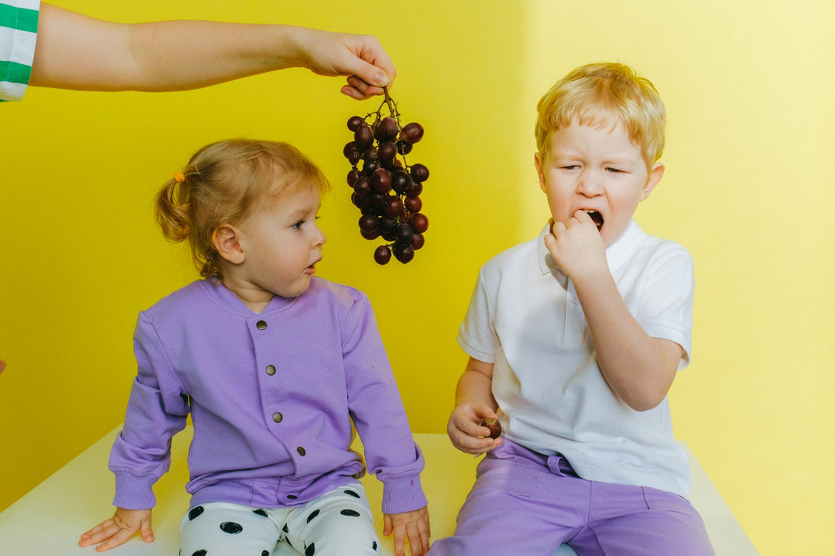
妒忌：形容由于别人某一方面胜过他人而产生不愉快的情绪而排斥。
造句：他妒忌我的才华，不分青红皂白打了我。

Slide 14
神机妙算：
形容有预见性，善于估计客观情势，决定策略。
造句：诸葛亮神机妙算，周瑜自叹不如。

Slide 15
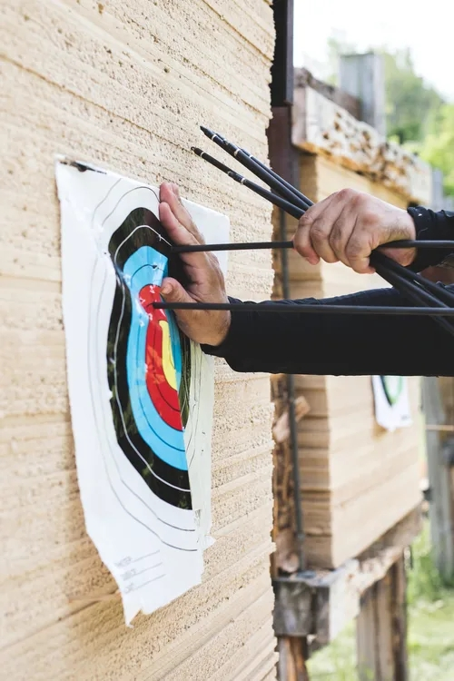
自由读课文，说说“草船借箭”这个故事的
起因、经过、结果如何？

Slide 16
（起因）
讲周瑜妒忌诸葛亮的才干，用十天造十万支箭的任务为难诸葛亮，诸葛亮接受任务并保证三天造好。
（经过）
诸葛亮利用草船向曹操借箭。
（结果）
诸葛亮如期交箭，周瑜自叹不如。

Slide 17
起因
有一天，周瑜请诸葛亮商议军事，说：“我们就要跟曹军交战。水上交战，用什么兵器最好？”诸葛亮说：“用弓箭最好。”周瑜说：“对，先生跟我想的一样。现在军中缺箭，想请先生负责赶造十万只。这是公事，希望先生不要推却。”
周瑜假借“公事”逼迫诸葛亮承担造箭任务。从周瑜不动声色的话中反映出他的险恶用心。

Slide 18
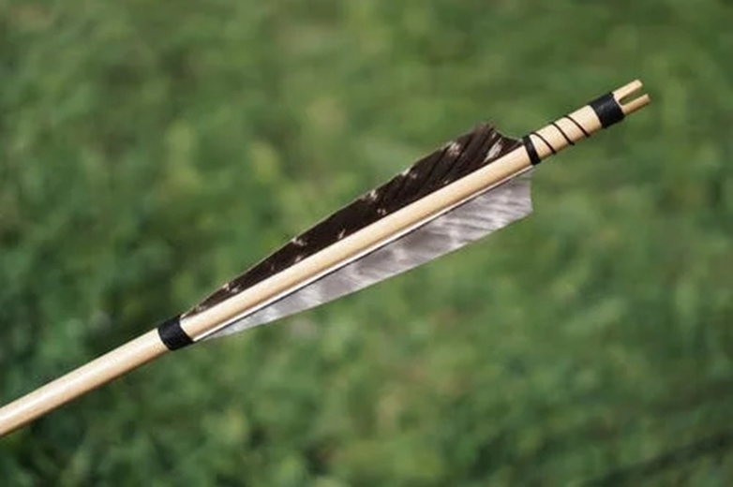
在三国时期，曹操率八十万大军想要征服东吴。孙权、刘备便打算联手伐魏。孙权手下有位大将叫周瑜，智勇双全，可是心胸狭窄，妒忌刘备手下诸葛亮的才干。周瑜曾说：“既生瑜何生亮”。

Slide 19
经过
诸葛亮说：“你借给我二十条船，每条船上要三十名多军士。船用青布幔子遮起来，还要一千多个草把子，排在船的两边。我自有妙用。第三天管保有十万支箭。不过不能让都督知道，他要是知道了，我的计划就完了。”
胸有成竹

Slide 20
比较句子
1.雾这样大，曹操一定不敢派兵出来。
2.雾这样大，曹操不一定敢派兵出来。
我从“一定不敢”看出诸葛亮的果敢，遇事有预见性，从曹操的性格判断他不会派兵出来。

Slide 21
周瑜妒忌诸葛亮的才干，要诸葛亮十天造十万支箭，陷害诸葛亮。
起因
板
书
设
计
草
船
借
箭
顾全大局
神机妙算
诸葛亮算准神机妙算，利用草船向曹操借箭成功。
经过
结果
诸葛亮如期交箭，周瑜自叹不如。

Slide 22
一、给加点的字注音
督军 （ ） 擂鼓（ ）
弓弩手（ ） 呐喊（ ）
dū
léi
nǔ
nà

Slide 23
二、按要求改写句子
1、十万支箭，三天怎么造得成呢？（改为陈述句）
十万支箭，三天造不成。
2、诸葛亮神机妙算，我真比不上他！（改为反问句）
诸葛亮神机妙算，难道我真比不上他吗？

Slide 24
语文精品课件
感谢观看
五年级下册 人教版

